Slide 1



Slide 2

МБДОУ «ДС «Ивушка»
«Работа с родителями
по формированию познавательного интереса старшего дошкольного возраста»
Воспитатель:
Войцихова Н.К.

Slide 3

НАША ИНТЕРЕСНАЯ ЖИЗНЬ
С РОДИТЕЛЯМИ
Семья – это счастье, любовь и удача,
Семья – это летом поездки на дачу.
Семья – это труд, друг о друге забота,
Семья – это много домашней работы.
Семья – это важно! Семья – это сложно!
Но счастливо жить одному невозможно!
Всегда будьте вместе, любовь берегите,
Обиды и ссоры подальше гоните

Slide 4
РОДИТЕЛИ и ПЕДАГОГИ - воспитатели одних и тех же детей, и результат воспитания может быть успешным тогда, когда педагоги и родители станут союзниками.
ОСНОВА этого союза - единство стремлений, взглядов на воспитательный процесс, вместе выработанные общие цели и воспитательные задачи, пути достижения намеченных результатов.
Вся работа по воспитанию и обучению детей должна происходить в тесном взаимодействии с родителями. Поскольку семья является важнейшей сферой, определяющей развитие личности ребенка в дошкольные годы.
В семье происходит становление характера ребенка, формирование его отношения к окружающим, первые навыки общения.
Чтобы грамотно воспитывать ребенка необходимо единство воспитательных взаимодействий на него со стороны всех взрослых, учитывать возрастные и индивидуальные особенности ребенка, понимание того, что он должен знать и уметь в этом возрасте. Эту профессиональную помощь оказываем мы – педагоги – дошкольных учреждений.

Slide 5
Принципы работы с родителями:
-целенаправленность -систематичность- доброжелательность, открытость - плановость
- дифференцированный подход к работе с родителями
с учётом специфики каждой семьи.
Методы изучения семьи:
анкетирование
- наблюдение за ребёнком
беседа с ребёнком
- беседа с родителями

Slide 6
ОСНОВНЫЕ ФОРМЫ РАБОТЫ
С РОДИТЕЛЯМИ.
AФормы и методы работы
Индивидуальные:
Экскурсии по д/с (для вновь поступивших);
Консультации;
Беседы
Наглядные:
Дни открытых дверей;
Выставки детских работ;
Папки – передвижки, стенды по различным вопросам воспитания;
Выставки новинок литературы.
Коллективные:
Общие и групповые родительские собрания;
Консультации педагогов (по желанию родителей)
Совместная практическая деятельность родителей с сотрудниками ДОУ (досуги, праздники, субботники, проекты и др.)
Помощь в работе со стороны родителей: экскурсии, изготовление костюмов, пособий, фото – видеосъемка.

Slide 7

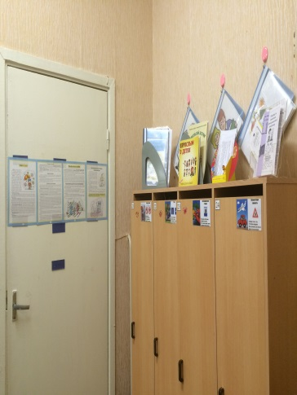
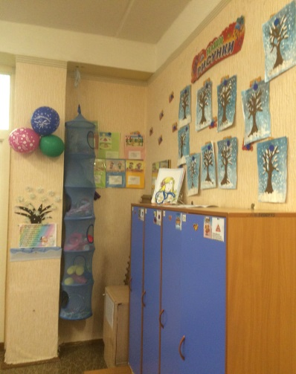
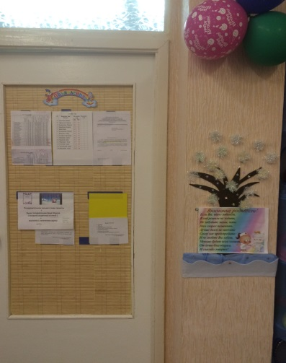
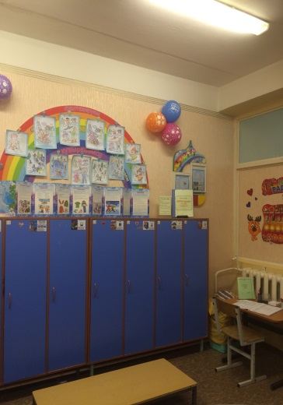
Приёмная
- Это помещение, в котором встречают родителей.
- Ведь первое, куда попадают дети и их родители в детском саду, является приемная и от того, как она будет выглядеть, во многом зависит настроение ребенка и общее впечатление родителей о группе и работающих в ней воспитателях.

Slide 8

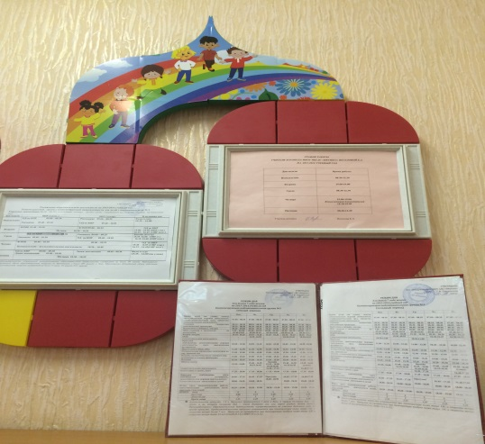
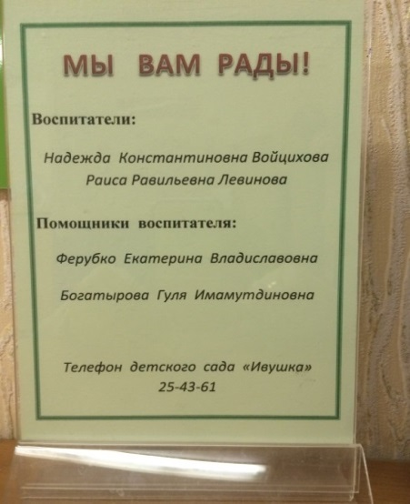
Родительский уголок
Здесь располагается:
информация о воспитателях и других сотрудниках учреждения.
режим дня
расписание занятий и пр.

Slide 9
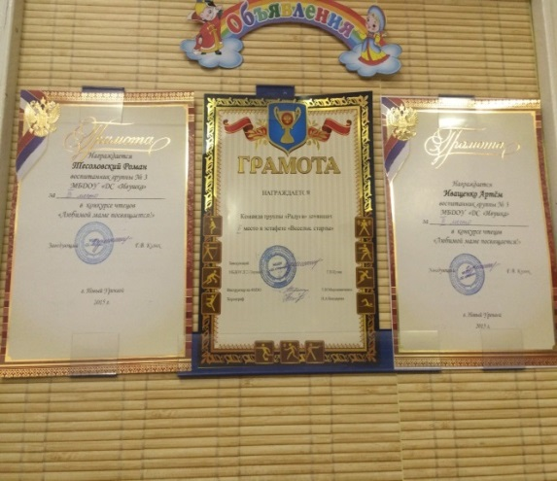
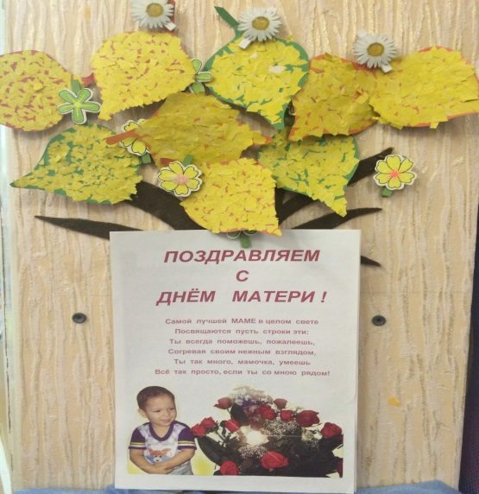
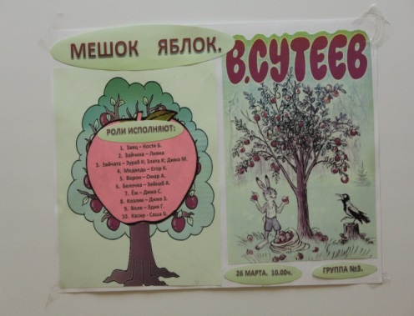
Уголок оперативной информации («Объявления»)
Располагается на самом видном месте !
Объявления
Благодарности
Просьбы
Предупреждения
Поздравления
Приглашения

Slide 10
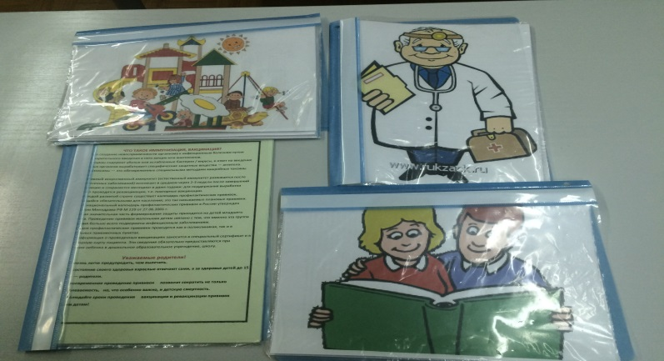
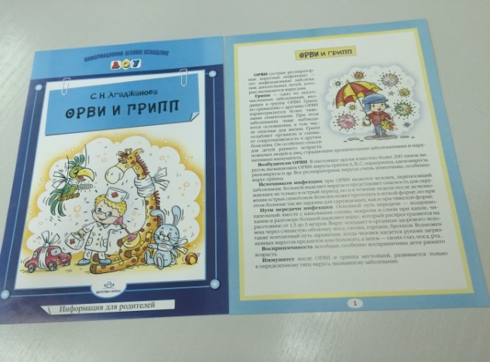
Уголок сезонной информации
Советы по уходу и сохранению здоровья ребенка в данный период
Советы по одеванию детей
Памятки по безопасности (поведение на льду, катание на велосипеде…)
Памятки по первой медицинской помощи (обморожение, солнечный удар…)

Slide 11
Папки-передвижки.
ярко и интересно знакомят родителей с необходимой информацией:
эстетически привлекательны
удобны для чтения и расположения на них того, что нужно
мобильны, материал в них легко заменяется
Знакомят родителей с:
возрастными особенностями детей данного возраста
советами по воспитанию, образованию и обучению детей
правилами и техникой безопасности
подвижными и дидактическими играми для данного возраста
художественной литературой
праздниками и традициями как всего мира так и разных регионов страны и т. д.

Slide 12
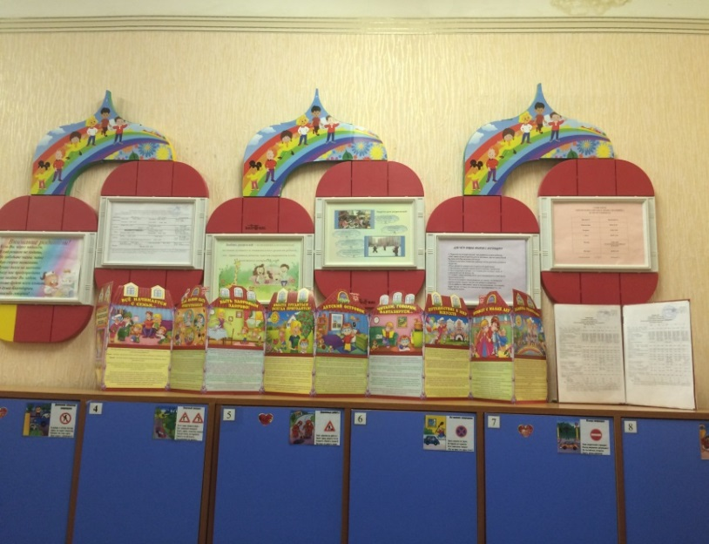
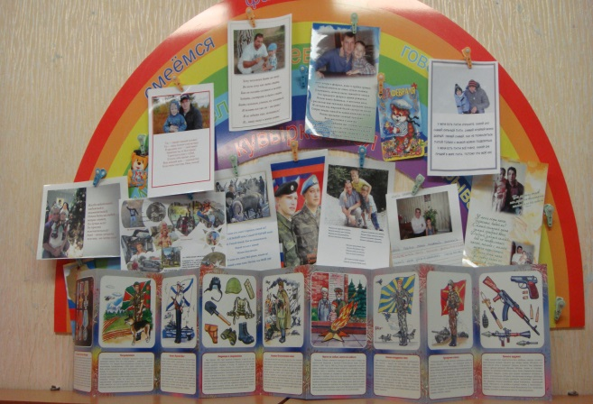
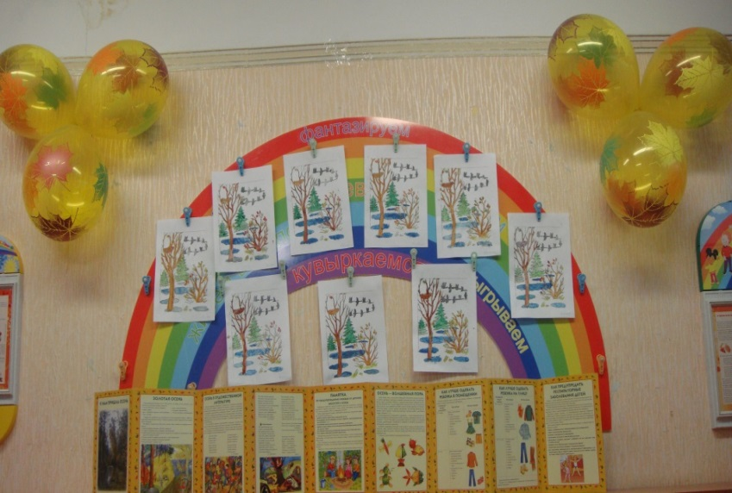
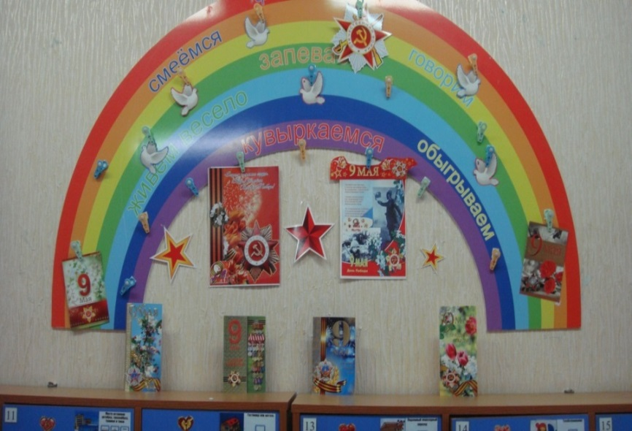

Slide 13
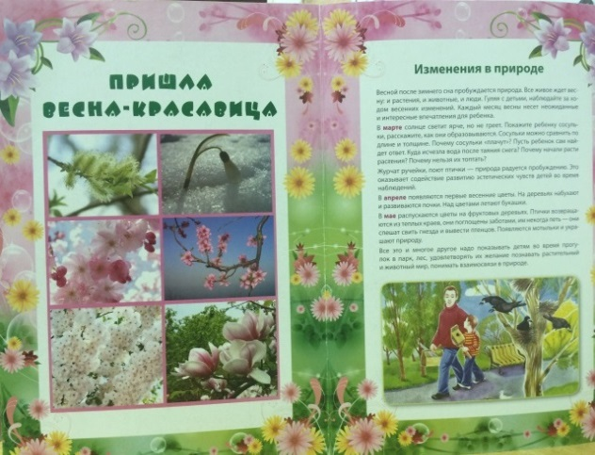
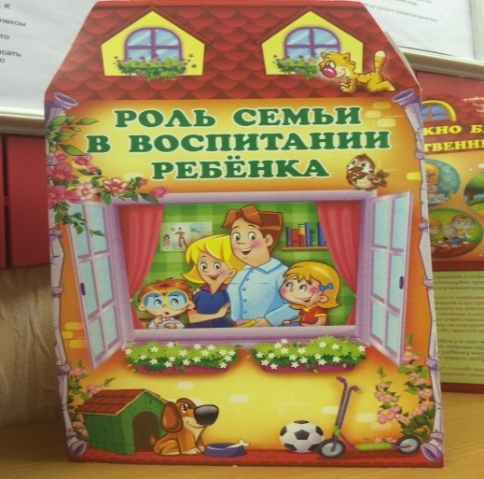

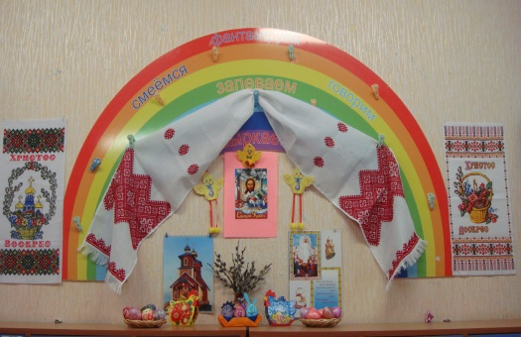
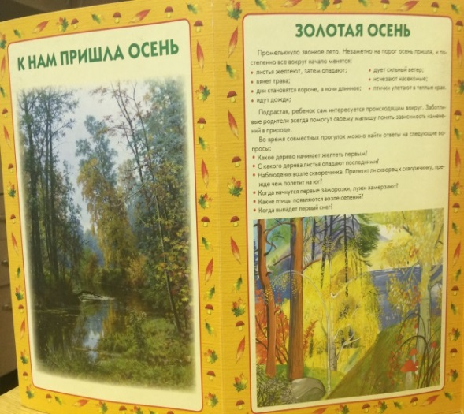
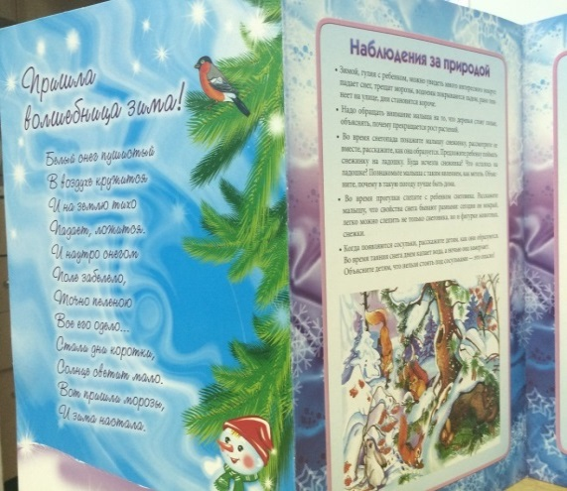

Slide 14
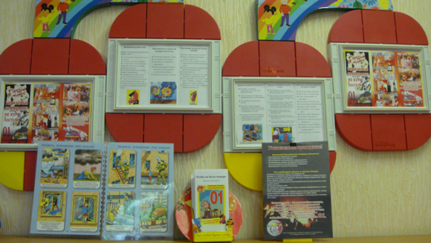
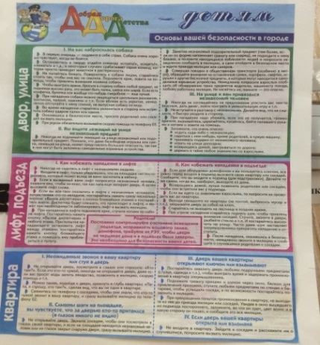
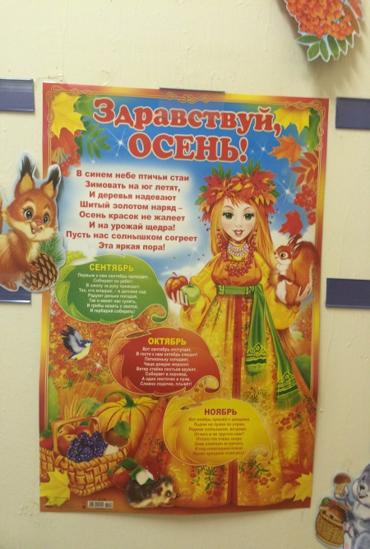

Плакаты
Используются в агитационных и информационных целях.
Привлекают внимание родителей к таким вещам как различные мероприятия, правила поведения в чрезвычайных ситуациях с помощью лозунгов и хорошо продуманных иллюстраций.

Slide 15
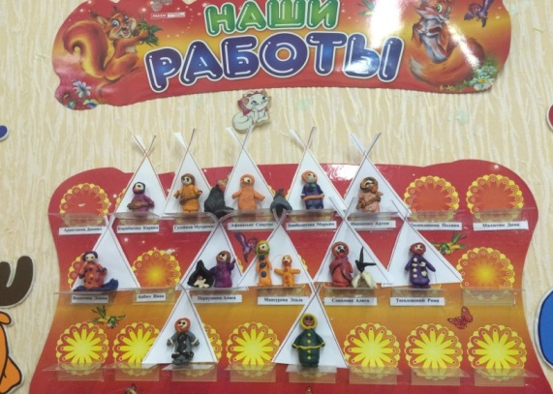
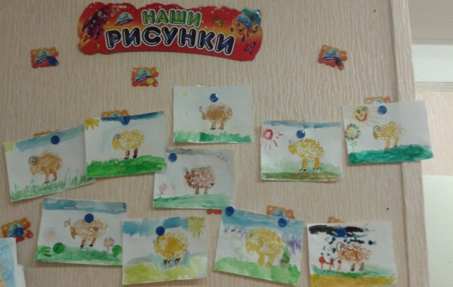
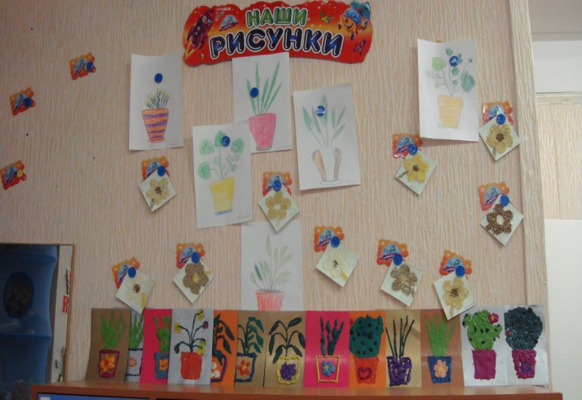
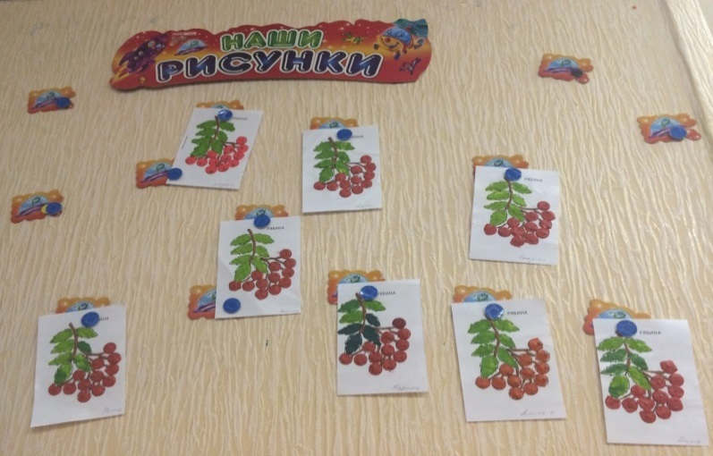
Стенды продуктивной деятельности.

Slide 16
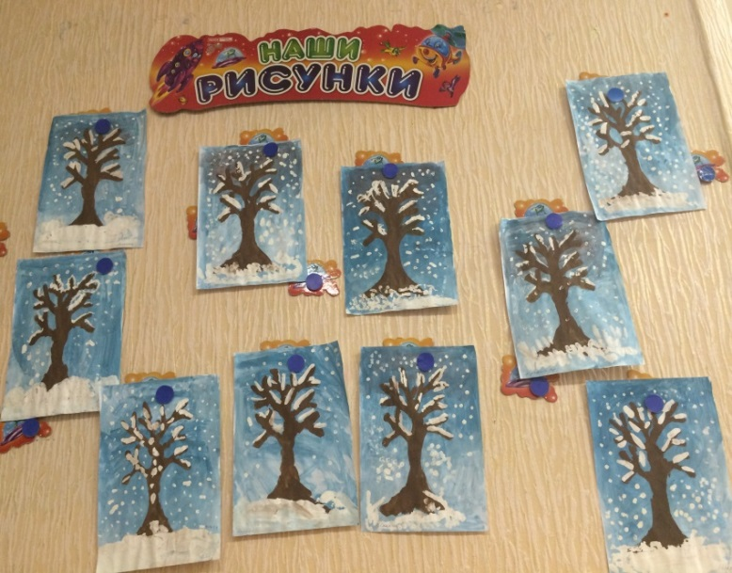
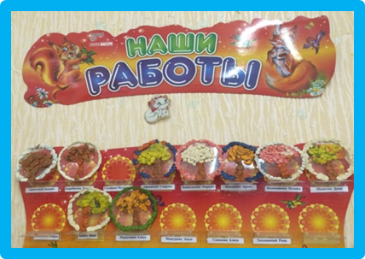
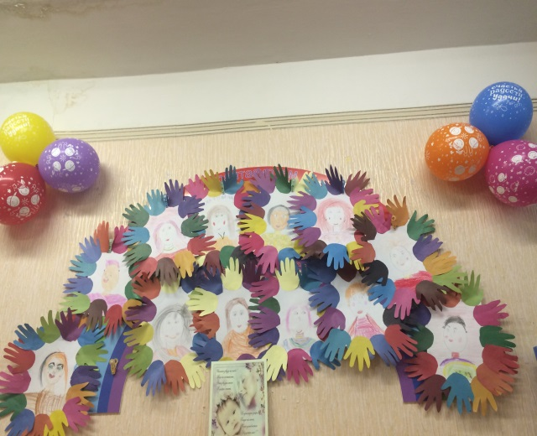
Рзззззз

Slide 17
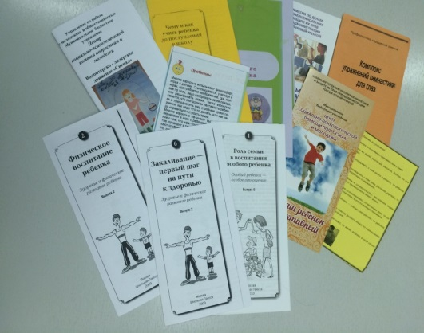
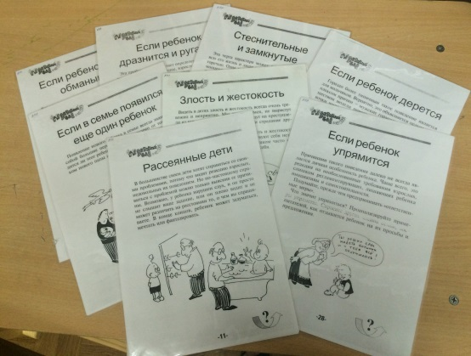
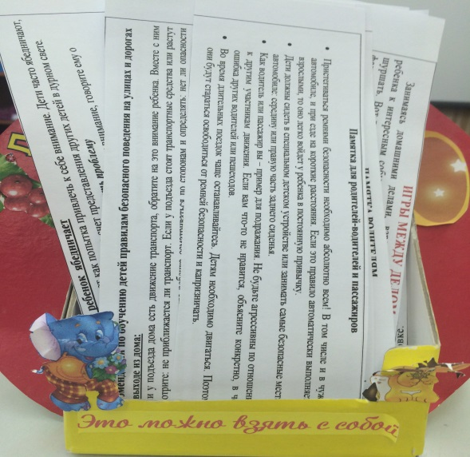
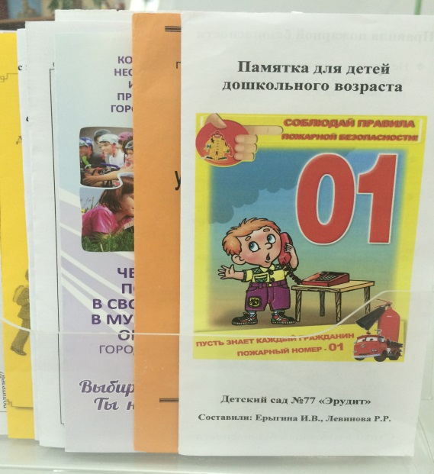
Буклеты
Практичный метод работы: родители могут ознакомиться с полезной информацией прямо в приемной, пока одевается ребенок, а также можно взять и не спеша изучить дома.

Slide 18
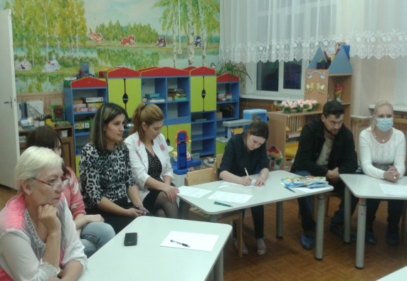
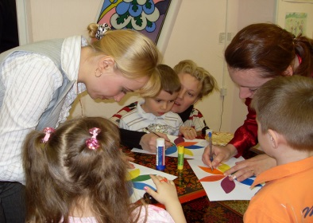
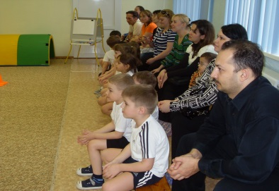
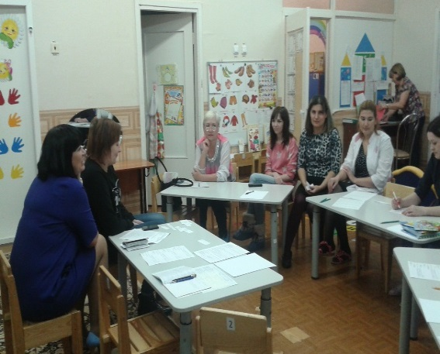
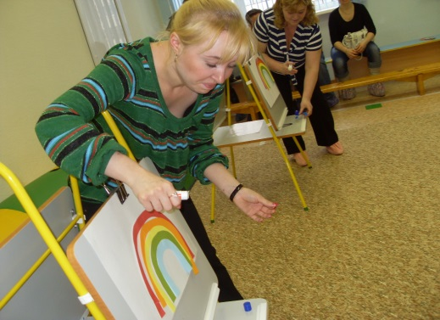
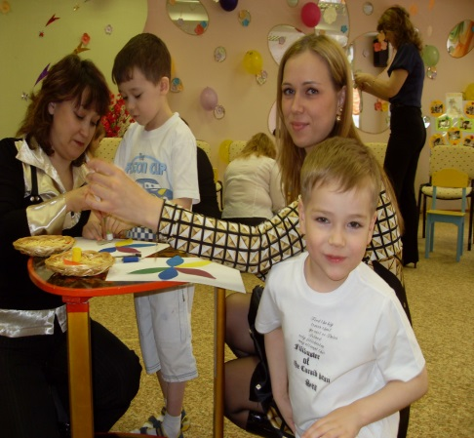
Родительские собрания

Slide 19
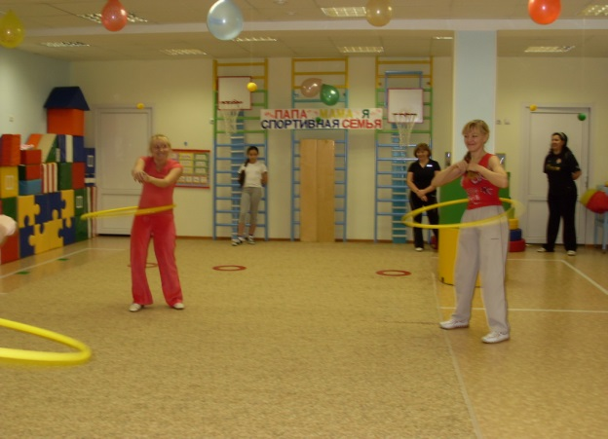
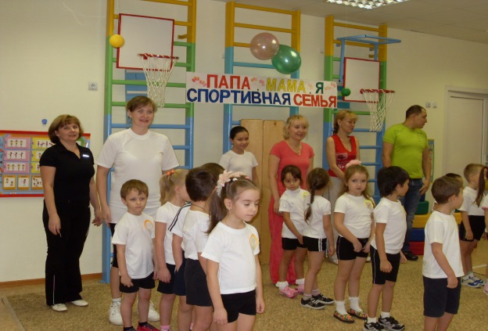
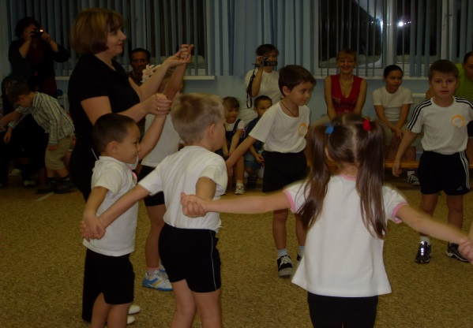
Праздники, развлечения.

Slide 20
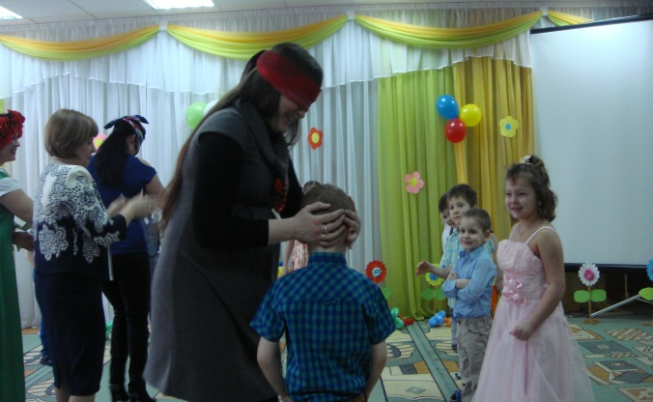
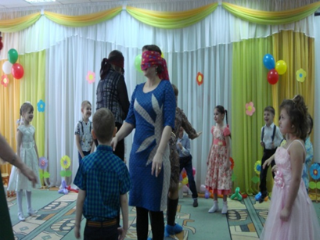
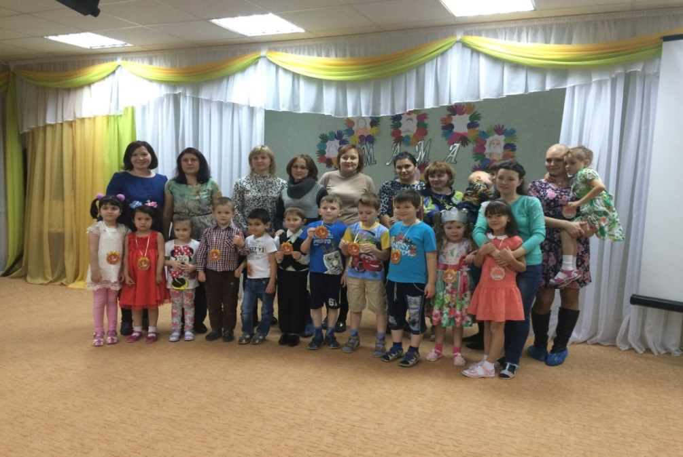

Slide 21
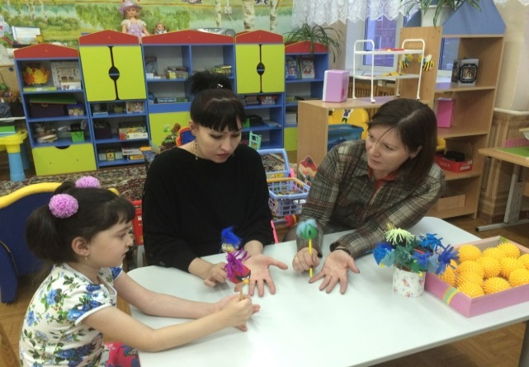
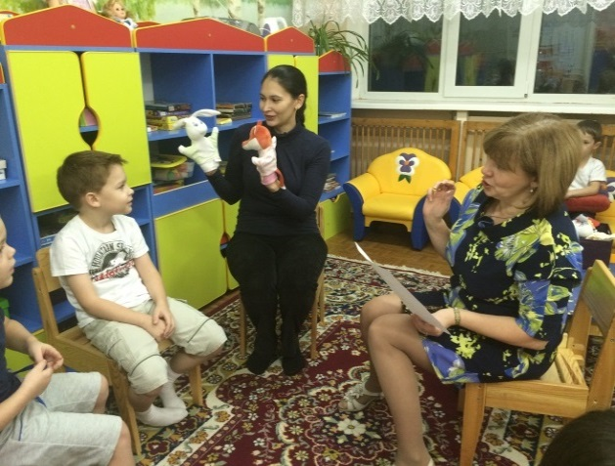
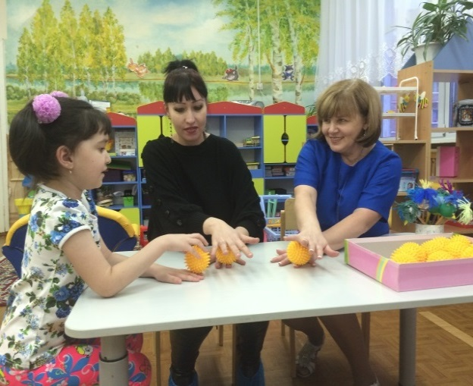
Индивидуальная работа с родителями

Slide 22
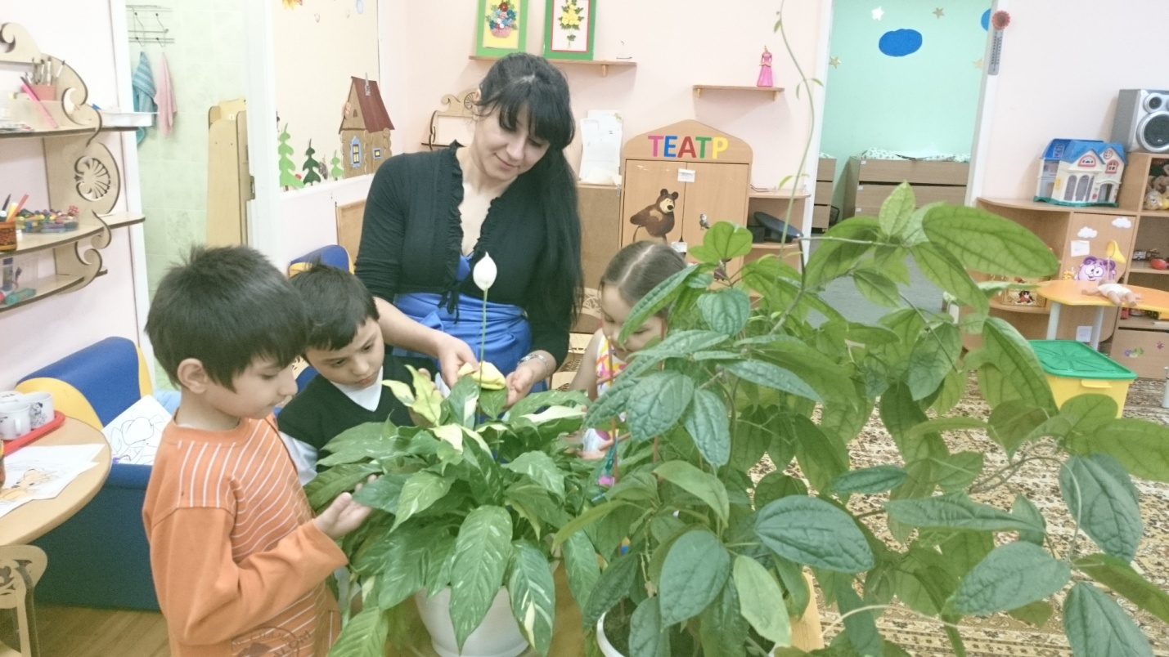



Дни добрых дел.

Slide 23

УГОЛОК ТЕКУЩЕЙ ИНФОРМАЦИИ.

Slide 24

ПОЧТОВЫЙ ЯЩИК
«Вы спрашиваете? - Мы отвечаем!
Ответы на анонимные вопросы (консультацией, рекомендацией, беседой, советом индивидуально конкретному родителю)

Slide 25

Советы воспитателю , которые помогут
активизировать
участие родителей:
Проявляйте взаимное уважение друг к другу.
Поощряйте инициативу, творчество и фантазию родителей, помогайте им.
Привлекайте родителей, к занимательным мероприятиям детского сада и группы.
Используйте разнообразные виды участия родителей, проявляйте чуткость и понимание.
Помните!!! У всех людей - разные ресурсы и образ жизни. Что свойственно одному человеку, не подходит другому.
Позвольте родителям самим выбирать, какую помощь они могут оказать детскому саду.
Доводите до сведения родителей, что их участие в жизни ДОУ и группы ценится, а любая помощь с их стороны приветствуется.
Говорите семьям о надеждах, возлагаемых воспитателями на родителей.
Будьте терпеливыми к ним.

Slide 26

Делайте ударения на сильные стороны семьи и давайте положительные оценки.
Поддерживайте тесные контакты.
Высказывайте свою признательность им.
Напоминайте родителям, что вы рады любому их участию.
Постарайтесь заинтересовать и привлечь всю семью.
Поощряйте посещаемость родительских собраний.
Сохраняйте конфиденциальность любой информации.
Обучайтесь навыкам сотрудничества.
Создавайте совместные развивающие занятия с родителями и детьми для укрепления их взаимопонимания.

Slide 27

ПАМЯТКА ДЛЯ ВОСПИТАТЕЛЯ
«Рекомендации для вовлечения
родителей в совместную деятельность»
Важно создать и использовать возможности для доверительного общения.
Нужно использовать различные виды деятельности и обмениваться информацией друг с другом.
Уделять время для совместных дискуссий с семьями.
Создавать разные клубы (по интересам).
Стараться внимательно слушать.
Важно вносить большое количество интересных ролей для родителей.

Slide 28


